Slide 1


Java в Service Mesh: как мы сделали кастомный Service Discovery для Istio
Максим Чудновский & Александр Козлов,
СберТех

Slide 2




О нас
Максим
Чудновский
СберТех
Александр
Козлов
СберТех

Slide 3
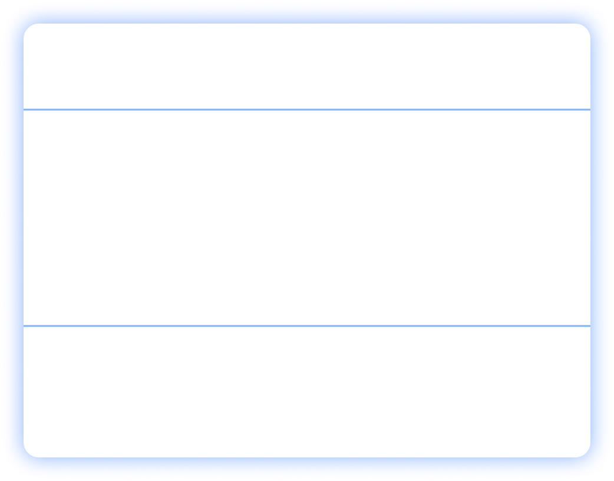

Platform V Synapse
В разработке Service Mesh с 2018 года.
Масштаб эксплуатации Service Mesh у клиентов:
300+
продуктовых команд, использующих Synapse Service Mesh
200+
кластеров Kubernetes
20K+
подов
в Service Mesh
Дополнительно разрабатываем много полезного вокруг Kubernetes и Service Mesh
Ждем вас

Slide 4

Service Mesh

Slide 5
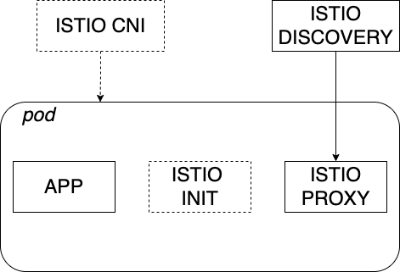


Обзор архитектуры

Slide 6
Обзор архитектуры

Slide 7
Обзор архитектуры

Slide 8
Обзор архитектуры

Slide 9
Обзор архитектуры

Slide 10
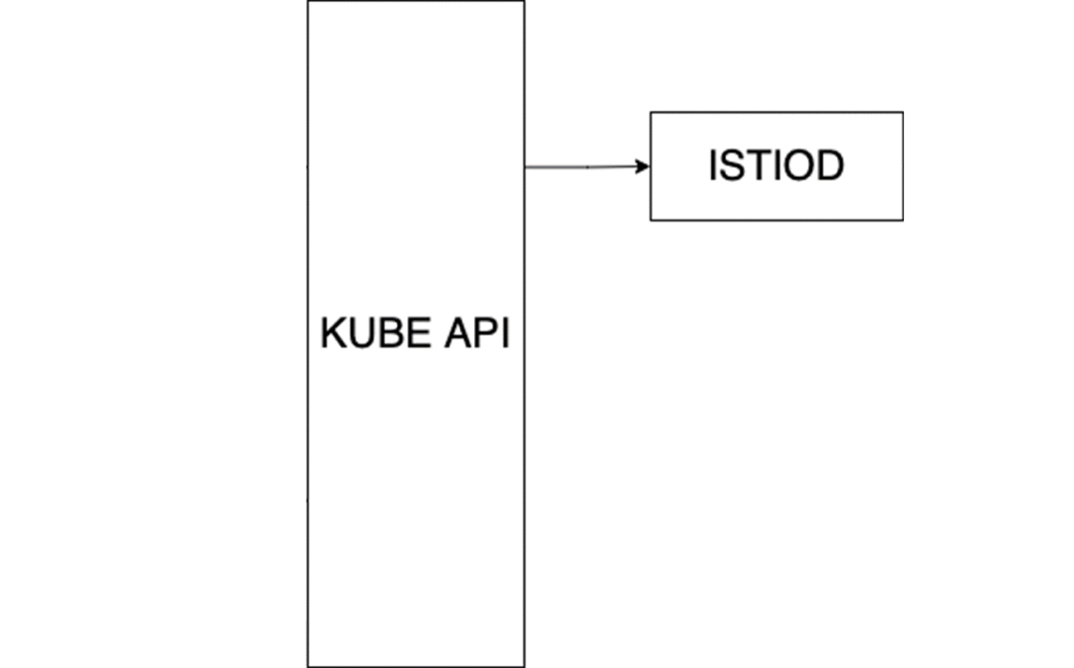
Обзор архитектуры

Slide 11
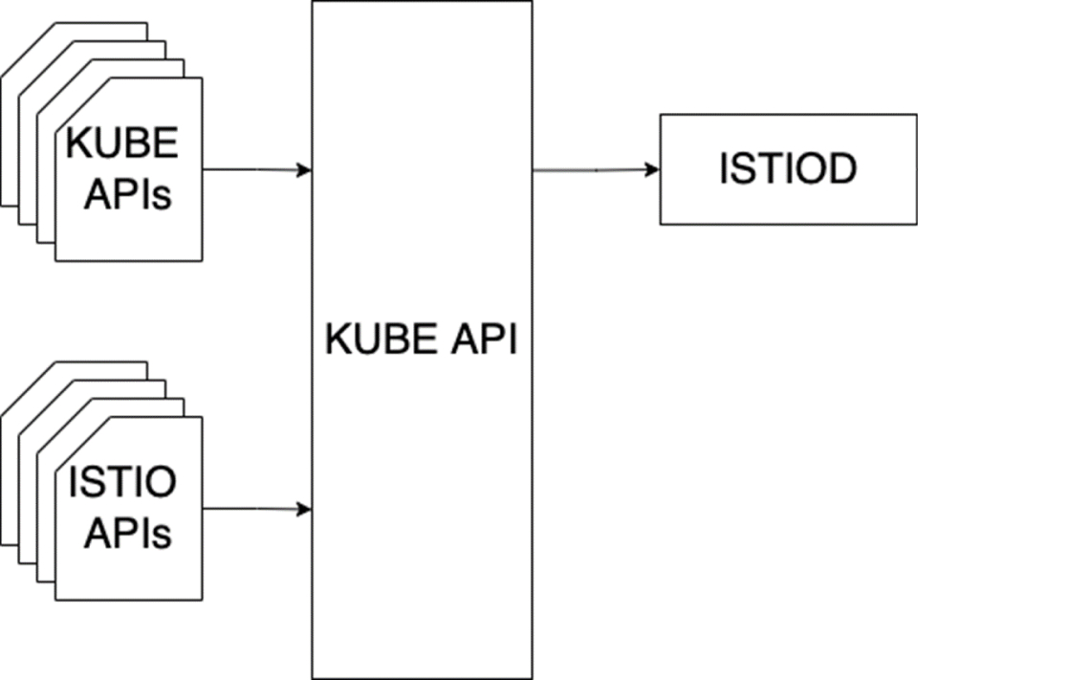
Обзор архитектуры

Slide 12
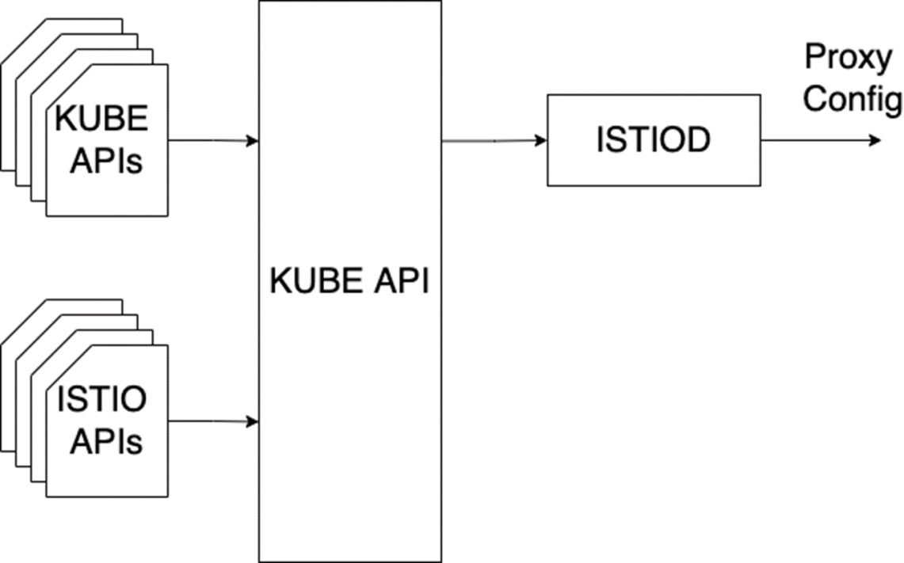
Обзор архитектуры

Slide 13
Service Discovery

Slide 14
Откуда Istio узнает о сервисах
Kubernetes services

Slide 15
Откуда Istio узнает о сервисах
Kubernetes services
Istio ServiceEntry

Slide 16
Откуда Istio узнает о сервисах
Kubernetes services
Istio ServiceEntry
Istio WorkloadEntry

Slide 17
Откуда Istio узнает о сервисах
Kubernetes services
Istio ServiceEntry
Istio WorkloadEntry
Secret way…

Slide 18
Configuration Delivery

Slide 19
Как можно расширить источники
DevOps

Slide 20
Как можно расширить источники
DevOps
Service discovery by Custom Pilot Agent

Slide 21
Как можно расширить источники
DevOps
Service discovery by Custom Pilot Agent
Service discovery by Operator

Slide 22
Configuration by Operator

Slide 23
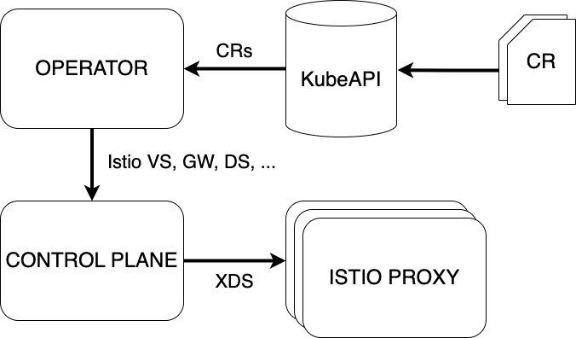
Оператор как источник данных

Slide 24
Operators & Java

Slide 25
Как сделать оператор
Java 8+

Slide 26
Как сделать оператор
Java 8+
kubernetes

Slide 27
Как сделать оператор
Java 8+
kubernetes
kubernetes-client sdk (fabric8.io)

Slide 28
Как сделать оператор
Java 8+
kubernetes
kubernetes-client sdk (fabric8.io)
Istio-client sdk (fabric8.io)

Slide 29
Как сделать оператор
Java 8+
kubernetes
kubernetes-client sdk (fabric8.io)
Istio-client sdk (fabric8.io)
CRD manifest generator (fabric8.io)

Slide 30
Как сделать оператор
CustomResource Model
@Group("alexkozlov.io")
@Version("v1alpha1")
@ShortNames("set")
public class ServiceExport extends CustomResource<ServiceExportSpec, ServiceExportStatus> implements Namespaced {}

Slide 31
Как сделать оператор
Watcher
public class ServiceExportWatcher implements Watcher<ServiceExport> {
@Override
public void eventReceived(Action action, ServiceExport serviceExport) {}
@Override
public void onClose(WatcherException e) {}
}

Slide 32
Как сделать оператор
Register watcher
KubernetesClient client = new DefaultKubernetesClient();
client.resources(ServiceImport.class).watch(new ServiceImportWatcher(client, …));

Slide 33
Service Import & Service Export

Slide 34
Как выглядят конфигурации
Custom Resource Definition
apiVersion: apiextensions.k8s.io/v1
kind: CustomResourceDefinition
metadata:
name: serviceexports.mycrd.io
spec:
group: mycrd.io
names:
kind: ServiceExport
plural: serviceexports
shortNames:
- set
singular: serviceexport
scope: Namespaced
versions:
- #version struct...

Slide 35
Как выглядят конфигурации
Custom Resource
kind: ServiceExport
apiVersion: mycrd.io/v1alpha1
metadata:
name: test1
namespace: smdemo1
spec:
name: clusterinfo
namespace: smdemo1
clusterName: cluster1
port: '8080'
ingressHost: apps.example.com

Slide 36
Как выглядят конфигурации
Custom Resource Definition
apiVersion: apiextensions.k8s.io/v1
kind: CustomResourceDefinition
metadata:
name: serviceimports.mycrd.io
spec:
group: mycrd.io
names:
kind: ServiceImport
plural: serviceimports
shortNames:
- set
singular: serviceimport
scope: Namespaced
versions:
- #version struct...

Slide 37
Как выглядят конфигурации
Custom Resource
kind: ServiceImport
apiVersion: mycrd.io/v1alpha1
metadata:
name: test1
namespace: smdemo1
spec:
name: clusterinfo
port: '8080'

Slide 38
Istio Configurations

Slide 39
Какие конфиги Istio нужны
Service Export
kind: Gateway
apiVersion: networking.istio.io/v1beta1
metadata:
name: federation-ingressgateway-gw
spec:
selector:
istio: ingressgateway-smdemo1
servers:
- hosts:
- hostname
port:
name: http-8443
number: 8443
protocol: HTTP
Gateway

Slide 40
Какие конфиги Istio нужны
Service Export
kind: VirtualService
apiVersion: networking.istio.io/v1beta1
metadata:
name: name-vs
namespace: ns-name
spec:
hosts:
- hostname
gateways:
- name-gw
route:
- destination:
host: hostname
port:
number: 8080
exportTo:
- .
Gateway
Virtual Service

Slide 41
Какие конфиги Istio нужны
Service Import
Gateway
Virtual Service
ServiceEntry

Slide 42
Istio & Java

Slide 43
Как это можно сделать Пререквизиты
Istio 1.19+

Slide 44
Как это можно сделать Пререквизиты
Istio 1.19+
Fabric8.io istio-client-sdk 5.5+

Slide 45
Как это можно сделать
Gateway gateway = new Gateway();
ObjectMeta metadata = new ObjectMeta();
metadata.setName(String.format("f-%s", serviceImport.getMetadata().getName()));
metadata.setNamespace(serviceImport.getMetadata().getNamespace());
gateway.setMetadata(metadata);
GatewaySpec spec = new GatewaySpec();
Server server = new Server();
server.setHosts(Collections.singletonList(String.format("%s.clusterset.local", serviceImport.getMetadata().getName())));
…
spec.setServers(Collections.singletonList(server));
gateway.setSpec(spec);
var client = getClient();
client.resources(Gateway.class).inNamespace(serviceExport.getSpec().namespace).resource(gateway).createOrReplace();

Slide 46
Summary

Slide 47
Итого
Коробочные варианты не айс

Slide 48
Итого
Коробочные варианты не айс
Istio достаточно расширяем

Slide 49
Итого
Коробочные варианты не айс
Istio достаточно расширяем
Но можно и руками подтюнить

Slide 50



GITVERSE
Примеры из презентации
https://gitverse.ru/kozlov.a.e/open-fed-controller

